Slide 1

by
Mirzet Sakonjic
Emir bajramovic

Slide 2
Git und github
Sitz in San Francisco
seit 2018 gehört GitHub zu Microsoft
40 Millionen Benutzer
Git alleine ist eine Software für die Versionsverwaltung von Projekten

Slide 3

Immer aktuell mit Github
Entwickler können Änderungen abspeichern und einreichen
GitHub stellt diese Änderungen ausführlich dar
Zugriff auf Vorgängerversion möglich

Slide 4
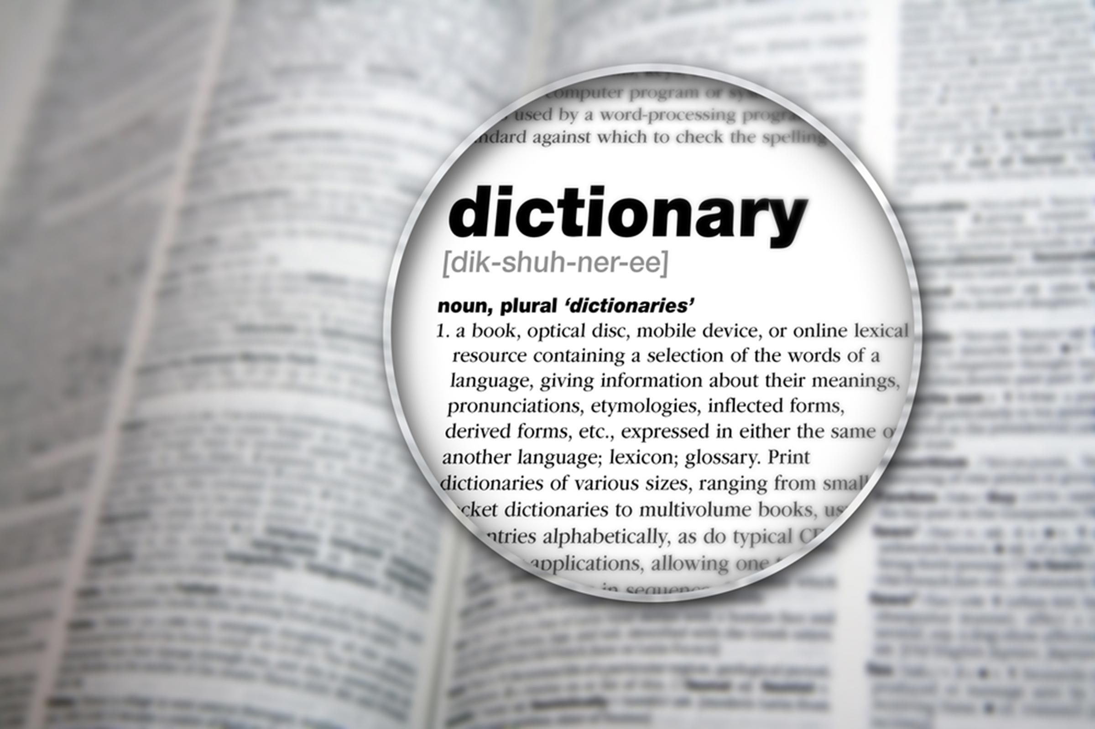
Github Wörterbuch
Repository (Repo)
Branch (Ast)
Commit (committed)
Pull || Pull-Request
Fork

Slide 5
Hub
Web-Fähigkeit
grafische Darstellung im Browser

Slide 6
https://www.youtube.com/watch?v=w3jLJU7DT5E&t=82s&ab_channel=GitHub

Slide 7
Danke für die Aufmerksamkeit

